Slide 1
UI贴图纹理整理
shouangyang（杨首昂）

Slide 2
UI使用的贴图
首先我们看看UI贴图使用的文件类型：
文件后缀 | 文件使用范围 | 特殊说明
TGA | 常用的UI控件基本元素贴图 特殊要求的高清贴图 UI主界面使用的贴图
DDS-DXT5 | 一般使用的需要带Alpha贴图
DDS-DXT1 | 不需要Alpha贴图

Slide 3
贴图整理的主要处理问题
所有的图片有美术自行合图，而没有考虑目前那些贴图会比较常用，那些贴图使用频率会很低，不同的动态布局，切图存放在一起
所有的贴图中，只要有一块贴图资源被使用，就加载有这个贴图资源的整个大图，容易造成内存的显存的浪费
在绘制过程中，由于不同的贴图分别分布在多张图片上，会造成对Drawcall的浪费
一个文件中存在需要许多废弃的贴图无法清理

Slide 4
本次UI贴图整理如下内容
1、纹理贴图拆分
2、纹理贴图合并
3、UI纹理路径路径桥接

Slide 5
纹理贴图拆分
纹理拆分主要有两部：
1、分析所有的XML文件和相关的LUA文件，取出UI贴图使用的信息
信息如下：
9IMAGES:Common\kuang.tga?0,0,229,59;…;Stretch;0;
Common\chengjiu.dds?0,473,107,496;Stretch;0;
Common\chengjiu.dds?
ONEIMAGE:Common\chengjiu.dds?0,473,107,496;Stretch;0;
3HIMAGES:Common\interface-02(new).tga?681,102,692,124;...;Stretch;0;
2、UI使用的贴图信息整理
首先处理三宫格和九宫格，对于三宫格和九宫格中大于100个像素的切图可以单独作为一张图存放；除此之外的三宫格和九空格的所有贴图存放在一张图片上；剩余的所有非九宫图和三宫图的贴图按照散图存放。
3、根据整合后的信息生成新的单纹理图
TGA的文件以TGA开始 DDS的文件以DXT1 或DXT5开始
4、根据整合后的信息的反向信息替换XML旧的纹理贴图路径

Slide 6
纹理贴图合并
处理合图的步骤：
1、取出所有贴图信息，区分通用贴图和非通用贴图信息
2、对通用贴图信息按不同文件类型进行合图
3、 逐一分析布局文件，依照布局中的非通用贴图信息分类型合图
4、 建立原贴图纹理路径的HashValue与合图后的新路径建立对应关系
处理合图的难点问题：
1.如何合图
2.如何确定合图后文件的大小（长和宽）

Slide 7
纹理贴图合并
处理合图的步骤：
1、取出所有贴图信息，区分通用贴图和非通用贴图信息
2、对通用贴图信息按不同文件类型进行合图
3、 逐一分析布局文件，依照布局中的非通用贴图信息分类型合图
4、 建立原贴图纹理路径的HashValue与合图后的新路径建立对应关系
处理合图的难点问题：
1.如何合图
2.如何确定合图后文件的大小（长和宽）

Slide 8
纹理贴图合并—合图算法

Slide 9
纹理贴图合并—合图宽高计算

Slide 10
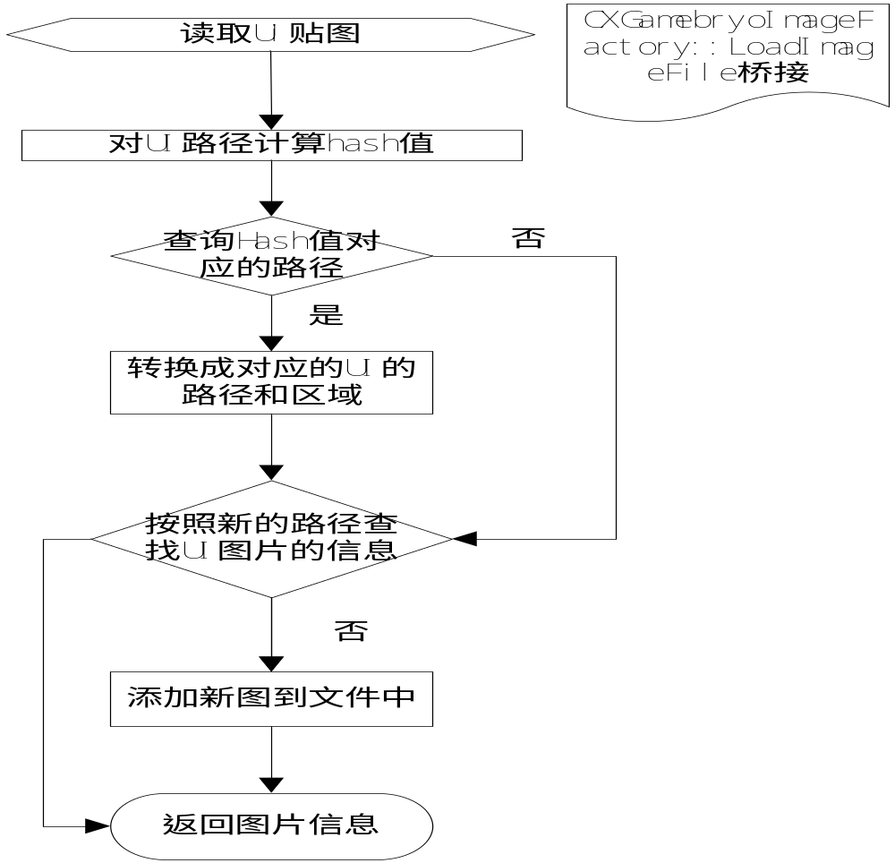
UI纹理路径路径桥接
处理UI路径的桥接

Slide 11
遗留问题
无法判断归属贴图文件：目前对CPP文件和INI文件使用中无法判断属于那些具体的XML布局，因此在合图的过程中不会处理。

Slide 12
对现有的UI贴图制作流程修改
1.上传散图TGA:首先处理三宫格和九宫格，对于三宫格和九宫格中大于100个像素的切图可以单独作为一张图存放；除此之外的三宫格和九空格的所有贴图存放在一张图片上；剩余的所有非九宫图和三宫图的贴图按照散图存放。
2.指明图的类型：即文件命名为DXT1_FileName.TGA, DXT5_FileName.TGA, TGA_FileName.TGA；在上传图片的时候按照用文件名的头来区文件最终的类型
3.必须指明贴图使用大小：
Common\chengjiu.dds?0,473,107,496;Stretch;0;
Common\chengjiu.dds

Slide 13
内容介绍结束
谢谢大家！

